Slide 1

第2课时
圆柱、圆锥、圆台、球、简单组合体的结构特征

Slide 2
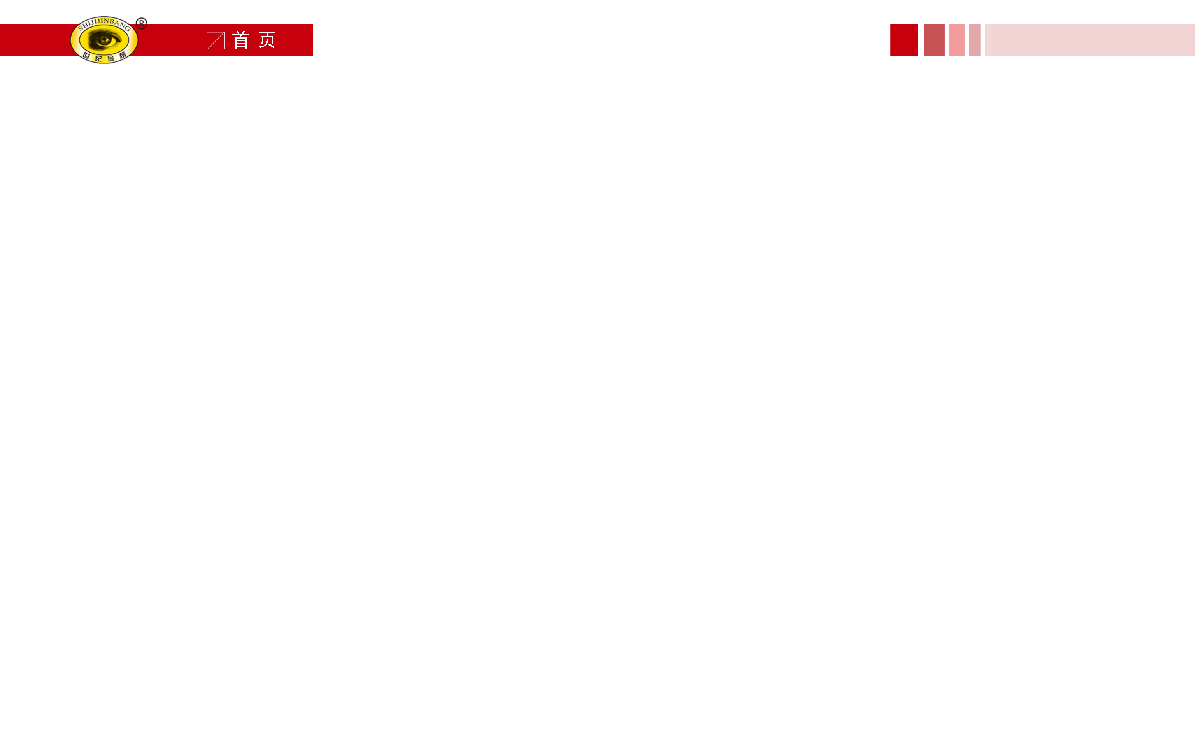

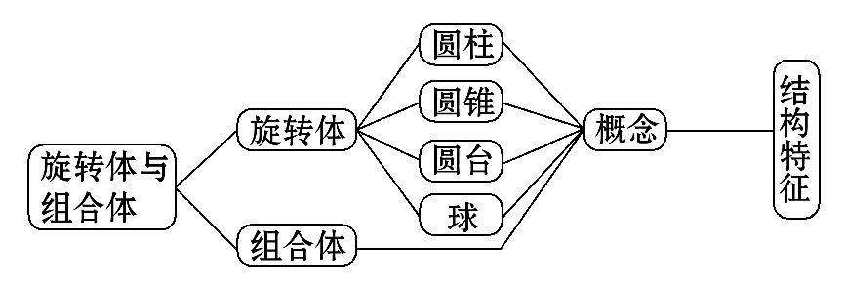
【阅读教材】
根据下面的知识结构图阅读教材,并识记圆柱、圆锥、圆台、球及简单组合体的结构特征.

Slide 3
【知识链接】
1.圆柱的定义:以矩形的一边所在的直线为旋转轴,其余三边旋转形成的面围成的旋转体叫圆柱
2.圆锥的定义:以一个直角三角形的一条直角边为旋转轴,以其余两边旋转形成的面所围成的旋转体叫圆锥

Slide 4

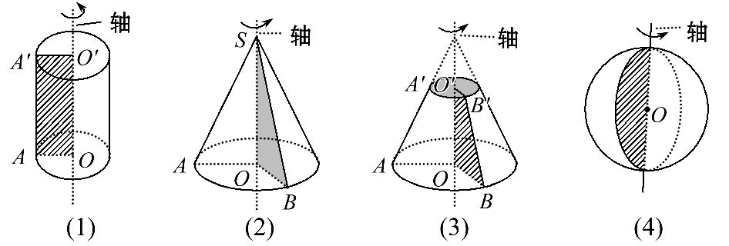
主题一:圆柱、圆锥、圆台、球的结构特征
【自主认知】
观察下面的几何体,回答有关问题:

Slide 5
(1)上述几何体与多面体有何不同?
提示:它们有些不是由平面图形围成的,而是由曲面围成的.
(2)四个几何体属于哪种类型几何体?
提示:都属于旋转体.
(3)上述四种几何体中的曲面能否以某种平面图形旋转而成?若能,分别是由什么样的平面图形旋转而成的?
提示:能,(1)是由矩形绕其中一边旋转而成;(2)是由直角三角形绕其中一直角边旋转而成;(3)是由直角梯形绕垂直于底边的腰旋转而成;(4)是由半圆绕直径旋转而成.

Slide 6
➡根据上面的探究过程,结合提示,填出圆柱、圆锥、圆台、球的有关
概念.
1.圆柱的有关概念
(1)定义:以___________所在直线为旋转轴,其余三边旋转形成的面所
围成的旋转体叫做圆柱.
矩形的一边

Slide 7
(2)有关概念:
①轴:_______;
②底面:_____________旋转而成的圆面;
③侧面:_____________旋转而成的曲面;
④母线:无论旋转到什么位置,_______________;
⑤柱体:___________统称为柱体.
旋转轴
垂直于轴的边
平行于轴的边
不垂直于轴的边
圆柱和棱柱

Slide 8
2.圆锥的有关概念
(1)定义:_________________________所在直线为旋转轴,其余两边旋
转形成的面所围成的旋转体叫做圆锥.
(2)有关概念:
①轴:旋转轴;
②底面:_____________旋转而成的圆面;
③侧面:_________________旋转而成的曲面;
④母线:无论旋转到什么位置,_______________;
⑤锥体:___________统称为锥体.
以直角三角形的一条直角边
垂直于轴的边
直角三角形的斜边
不垂直于轴的边
棱锥和圆锥

Slide 9
3.圆台的有关概念
(1)定义:用_______圆锥底面的平面去截圆锥,底面与_____之间的部
分叫做圆台.
(2)有关概念:
①轴:圆锥的轴;
②底面:圆锥的底面和截面;
③侧面:圆锥的侧面在底面与截面之间的部分;
④母线:圆锥的母线在底面与截面之间的部分;
⑤台体:___________统称为台体.
平行于
截面
棱台和圆台

Slide 10
4.球的有关概念
(1)定义:_____________所在直线为旋转轴,_______旋转一周形成的旋转体叫做球体,简称球.
(2)有关概念:
①球心:半圆的_____;
②半径:半圆的_____;
③直径:半圆的_____.
以半圆的直径
半圆面
圆心
半径
直径

Slide 11
【合作探究】
1.圆柱、圆锥、圆台平行于底面的截面是什么样的图形?
提示:圆面.
2.圆柱、圆锥、圆台过轴的截面分别是什么样的图形?
提示:分别为矩形、等腰三角形、等腰梯形.
3.经过圆台的任意两条母线作截面,截面是什么图形?
提示:因为圆台可以看成是圆锥被平行于底面的平面所截得到的几何体,所以任意两条母线长度均相等,且延长后相交,故经过这两条母线的截面是以这两条母线为腰的等腰梯形.

Slide 12
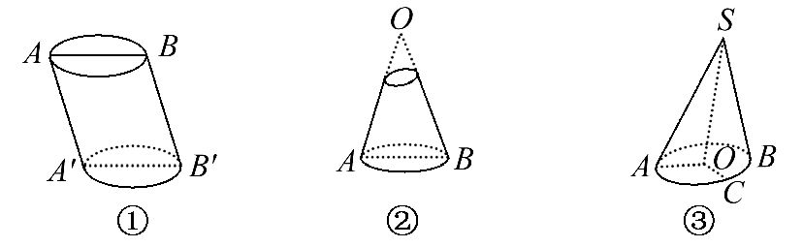
4.根据圆柱、圆锥、圆台的结构特征思考下面的问题:

Slide 13
(1)图中的几何体①是圆柱吗?
提示:判断一个几何体是否为圆柱,关键是看该几何体是否是以矩形的一边所在的直线为旋转轴,其余三边旋转形成的面所围成的几何体,亦即圆柱的母线垂直于底面,图①显然不符合圆柱的结构特征,故图①不是圆柱.

Slide 14
(2)图②是圆台吗?图③是圆锥吗?
提示:圆锥是以直角三角形的一条直角边所在的直线为旋转轴,其余两边旋转形成的曲面所围成的旋转体,圆台是用平行于圆锥底面的平面去截圆锥,底面与截面之间的部分,而图②、图③均不符合圆台、圆锥的结构特征,故图②不是圆台,图③不是圆锥.
5.球和球面一样吗?
提示:不一样.球面只是一个曲面,而球是球面围成的几何体.

Slide 15
【拓展延伸】圆柱、圆锥、圆台、球的结构特征比较
结构特征 | 圆柱 | 圆锥 | 圆台 | 球
底面形状 | 两个底面是平行且半径相等的圆 | 圆 | 两个底面是平行但半径不相等的圆 | 无
侧面展开图形状 | 矩形 | 扇形 | 扇环 | 不可展开
母线 | 平行且相等 | 相交于顶点 | 延长线交于一点 | 无
平行于底面的截面形状 | 是与两个底面平行且半径相等的圆 | 是平行于底面且半径不相等的圆 | 是与两个底面平行且半径不相等的圆 | 球的任何截面形状都是圆
轴截面形状 | 矩形 | 等腰三角形 | 等腰梯形 | 圆

Slide 16
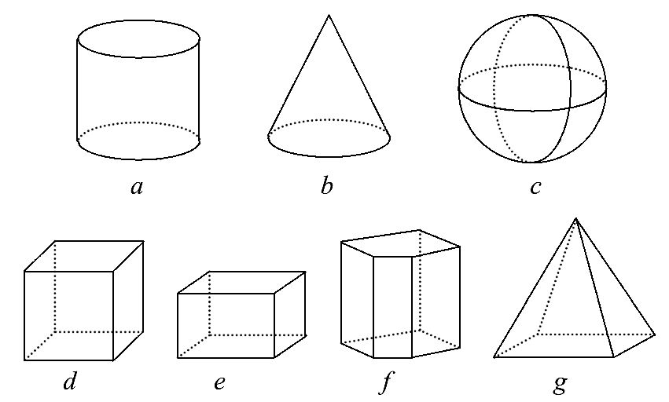
【过关小练】
下列7种几何体:

Slide 17
(1)柱体有________. (2)锥体有________.
(3)球有__________. (4)棱柱有________.
(5)圆柱有________. (6)棱锥有________.
(7)圆锥有________.
【解析】根据几何体的结构特征,可以判断柱体有a,d,e,f;锥体有b,g;球有c;棱柱有d,e,f;圆柱有a;棱锥有g;圆锥有b.
答案:(1)a,d,e,f (2)b,g (3)c (4)d,e,f
(5)a (6)g (7)b

Slide 18
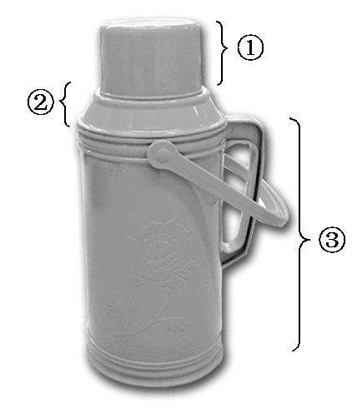
主题二:简单组合体的结构特征
【自主认知】
如图是一暖瓶,不考虑提手,根据该图回答下面问题:

Slide 19
(1)该几何体由几个几何体组合而成?
提示:3个.
(2)图中标注的①②③部分分别是什么几何体?
提示:①③为圆柱,②为圆台.

Slide 20
➡根据以上探究,试着总结组合体的概念及基本形式.
1.概念:_____________________________.
2.两种基本形式:一种是由简单几何体_____而成,一种是由简单几何
体___________一部分而成.
由简单几何体组合而成的几何体
拼接
截去或挖去

Slide 21
【合作探究】
1.组合体是由简单几何体组合而成的,此处的简单几何体一般指什么?
提示:简单几何体一般指旋转体和多面体,即圆柱、圆锥、圆台、球、棱柱、棱锥、棱台.
2.判断一个几何体是不是组合体的关键是什么?
提示:关键看是否是由简单几何体拼接而成的,或是由简单几何体截去或挖去一部分而成的.

Slide 22
【拓展延伸】正方体和球体组合成的几种不同的简单组合体
(1)正方体的八个顶点在同一个球面上,此时正方体成为球的内接正方体,球是正方体的外接球,并且正方体的体对角线是球的直径.
(2)球与正方体的所有棱相切,正方体面对角线长等于球的直径.
(3)球与正方体的所有面相切,正方体的棱长等于球的直径.

Slide 23
【过关小练】
1.日常生活中,常用到的螺母可以看成一个组合体,其结构特征
是 ( )
A.一个棱柱中挖去一个棱柱
B.一个棱柱中挖去一个圆柱
C.一个圆柱中挖去一个棱锥
D.一个棱台中挖去一个圆柱
【解析】选B.一个六棱柱挖去一个等高的圆柱.

Slide 24
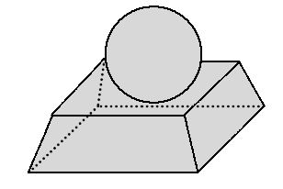
2.如图所示的简单组合体的结构特征是________.
【解析】该简单组合体为一个四棱台上放着一个球.
答案:一个四棱台上放着一个球

Slide 25
【归纳总结】
1.对简单旋转体结构特征的两点说明
(1)圆柱、圆锥、圆台、球都是平面图形绕其中一边所在直线旋转形成的曲面而围成.
(2)旋转轴不同所得的旋转体也不同.
2.简单组合体结构特征的判断
(1)看简单组合体是拼接还是挖去.
(2)看简单组合体是由旋转体还是多面体构成.

Slide 26
类型一:旋转体的结构特征
【典例1】(1)下列说法正确的是 ( )
A.直角三角形绕一边旋转得到的旋转体是圆锥
B.夹在圆柱的两个截面间的几何体还是一个旋转体
C.圆锥截去一个小圆锥后剩余部分是圆台
D.通过圆台侧面上一点,有无数条母线

Slide 27
(2)下列说法错误的有________.
①用一个平面去截圆锥,得到一个圆锥和圆台;
②一直角梯形绕下底所在直线旋转一周,所形成的曲面围成的几何体是圆台;
③到定点的距离等于定长的点的集合是球.
【解题指南】(1)由旋转体的结构特征判断.
(2)根据圆锥、圆台、球的结构特征,对每一个说法逐一判断.

Slide 28
【解析】(1)选C.圆锥是绕直角三角形的直角边旋转得到的,如果绕斜边旋转就不是圆锥,A不正确.夹在圆柱两个平行于底面的截面间的几何体才是旋转体,故B不正确.通过圆台侧面上一点,有且只有一条母线,故D不正确.

Slide 29
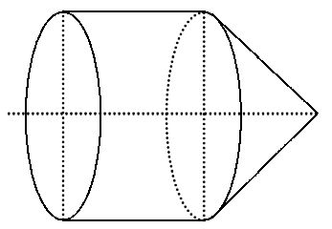
(2)①错.只有在平面平行于圆锥底面时,才能将圆锥截为一个圆锥和一个圆台.
②错.直角梯形绕下底所在直线旋转一周所形成的几何体是由一个圆柱与一个圆锥组成的几何体,如图所示.
③错.应为球面.
答案:①②③

Slide 30
【规律总结】判断旋转体形状的关键
旋转体的形状关键是看平面图形绕哪条直线旋转所得,同一平面图形绕不同的轴旋转所得的旋转体不同.

Slide 31
【巩固训练】下列说法正确的有________.
(1)半圆绕直径旋转一周形成球.
(2)一个圆绕其直径旋转半周所形成的曲面围成的几何体是球.
(3)球的对称轴有无数条,对称中心也有无数个.
(4)用平面截球,随着平面角度不同,截面可能不是圆面.

Slide 32
【解题指南】根据球的概念及有关性质判断.
【解析】根据球的定义可知:(1)(2)正确;对称中心只有一个,即球心,所以(3)错误;无论平面的角度如何变换,截面总是圆面,故(4)错误.
答案:(1)(2)

Slide 33
【补偿训练】一个有30°角的直角三角板绕其各条边所在直线旋转360°所得几何体是圆锥吗?如果以斜边上的高所在的直线为轴旋转180°得到什么几何体?旋转360°又得到什么几何体?
【解题指南】解答本题的关键是弄清旋转轴与该直角三角板三边的位置关系,旋转轴是直角三角板三边的哪一边,直角三角板旋转后得到的几何体可能不一样.

Slide 34
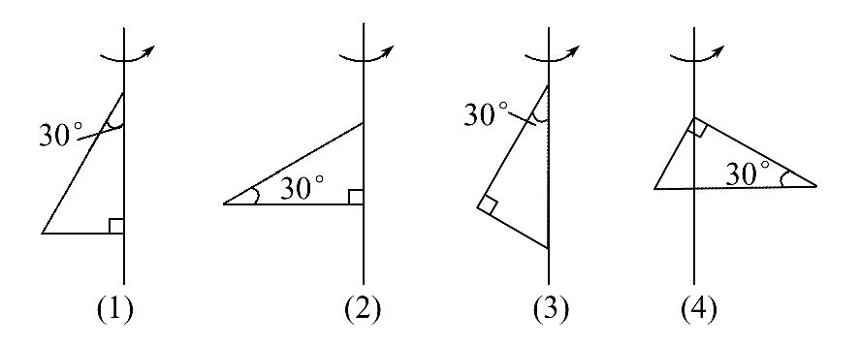
【解析】如图(1)和(2)所示,绕其直角边所在直线旋转一周围成的几何体是圆锥;如图(3)所示,绕其斜边所在直线旋转一周围成的几何体是两个同底相对的圆锥;如图(4)所示,绕其斜边上的高所在直线旋转180°围成的几何体是两个半圆锥,旋转360°围成的几何体是一个圆锥.

Slide 35
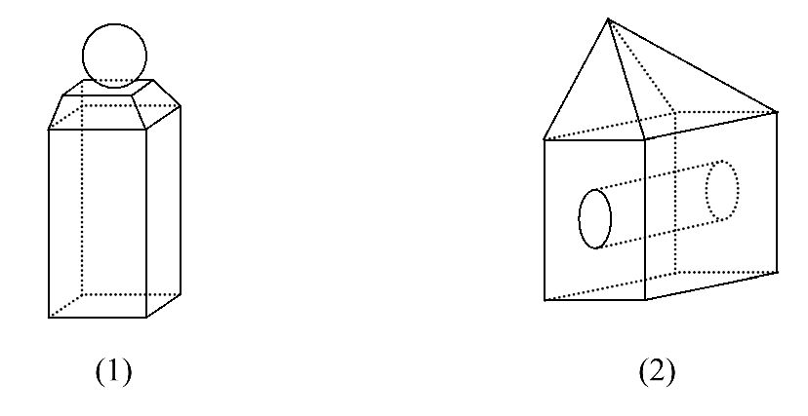
类型二:简单组合体的认识
【典例2】观察下图中的组合体,分析它们是由哪些简单几何体组合而成的.

Slide 36
【解题指南】对简单组合体分割或填补,变成简单几何体的组合,然后再下结论.
【解析】(1)是由一个球、一个四棱台和一个长方体拼接而成的组合体.
(2)是由一个四棱锥和一个四棱柱拼接,又在四棱柱中挖去一个圆柱而组成的一个组合体.

Slide 37
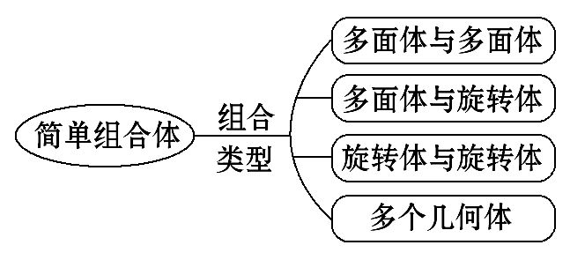
【规律总结】简单组合体的类型及识别要诀
(1)简单组合体的常见类型

Slide 38
(2)简单组合体识别的要诀
①准确理解简单几何体(柱、锥、台、球)的结构特征;
②正确掌握简单组合体构成的两种基本形式;
③若用分割的方法,则需要根据几何体的结构特征恰当地作出辅助线(或面).

Slide 39
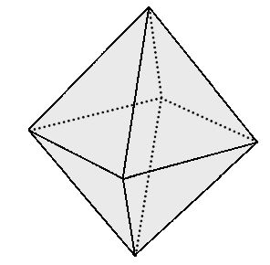
【巩固训练】如图所示的简单组合体的结构特征是 ( )
A.由两个四棱锥组合成的
B.由一个三棱锥和一个四棱锥组合成的
C.由一个四棱锥和一个四棱柱组合成的
D.由一个四棱锥和一个四棱台组合成的
【解析】选A.由上而下或由左及右都可分析这个八面体.它是由两个四棱锥组合而成的.

Slide 40
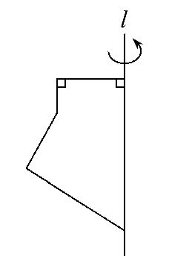
【补偿训练】若图中的平面图形绕直线l旋转一周,试说明形成的几何体的结构特征.

Slide 41
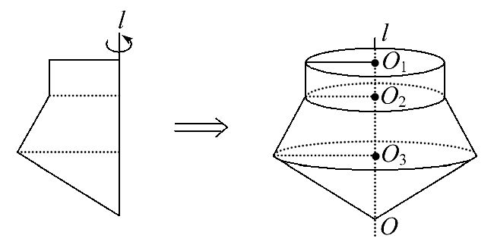
【解析】过原图中的折点向旋转轴引垂线,这样便可得到三个规则图形:矩形、直角梯形、直角三角形,旋转一周后便得到一个组合体,该组合体是由圆锥、圆台和圆柱组合而成的.

Slide 42
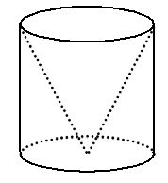
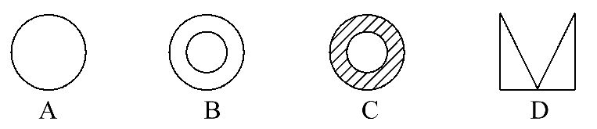
类型三:旋转体的截面问题
【典例3】(1)如图所示的几何体是从一个圆柱中挖去一个
以圆柱的上底面为底面,下底面圆心为顶点的圆锥而得到
的.现用一个平面去截这个几何体,若这个平面平行于底面,
那么截面图形为 ( )

Slide 43
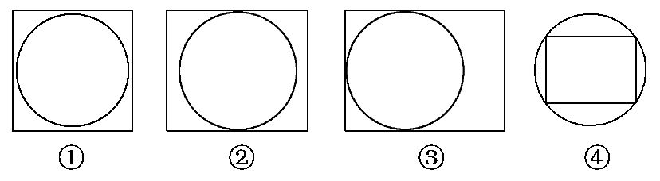
(2)一个正方体内有一个内切球,作正方体的对角面,所得截面图形是下图中的________.

Slide 44
【解题指南】(1)根据截面平行于底面,可知截得的图形为圆面的一部分.
(2)根据球与各面的切点为各面的中心判断.
【解析】(1)选C.因为截面与底面平行,故截面截圆柱部分为圆面,又挖去了一个圆锥,所以截面为圆环面.
(2)正方体的对角面为矩形,所以①错误;④为正方体内接于球的截面,错误;正方体的内切球与棱不相切,故③错误.
答案:②

Slide 45
【延伸探究】1.(变换条件)若题(2)条件“一个正方体内有一个内切球”改为“一个球内有一个内接正方体”,则结论如何?
【解析】对角面的四个顶点都在球面上,因此过对角面的截面应为④.
答案:④

Slide 46
2.(变换条件)若题(2)条件“作正方体的对角面”改为“作平行于正方体一面的平面”,则结论如何?
【解析】当平面不经过另外一些面的中心时,截面为①.
答案:①

Slide 47
【规律总结】旋转体的切、接问题的类型及解题技巧
(1)对于旋转体的切、接问题,一般是作出旋转体的轴截面,使多面体的点尽可能多地落在旋转体的轴截面上.
(2)对于旋转体内接正方体、长方体的问题,一般是过正方体或长方体的对角面作截面.
(3)对于多面体内切球的问题一般是过球心作截面.
提醒:切、接问题解决的关键一般是作轴截面,因为轴截面包含了几何体中的很多量.

Slide 48
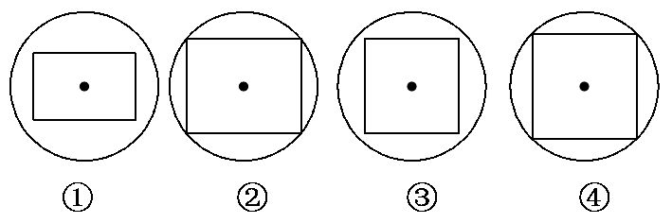
【补偿训练】一个正方体内接于一个球,过球心作一截面,如图所示,则截面可能的图形是 ( )
A.①③ B.②④
C.①②③ D.②③④

Slide 49
【解析】选C.当截面平行于正方体的一面时得③,当截面过正方体的体对角线时得②,当截面不平行于任何侧面也不过体对角线时得①,对于④不存在这样的截面.

Slide 50


Slide 51


